Slide 1


用PPT玩IOS

Slide 2
字
图片处理
炫彩字体

Slide 3
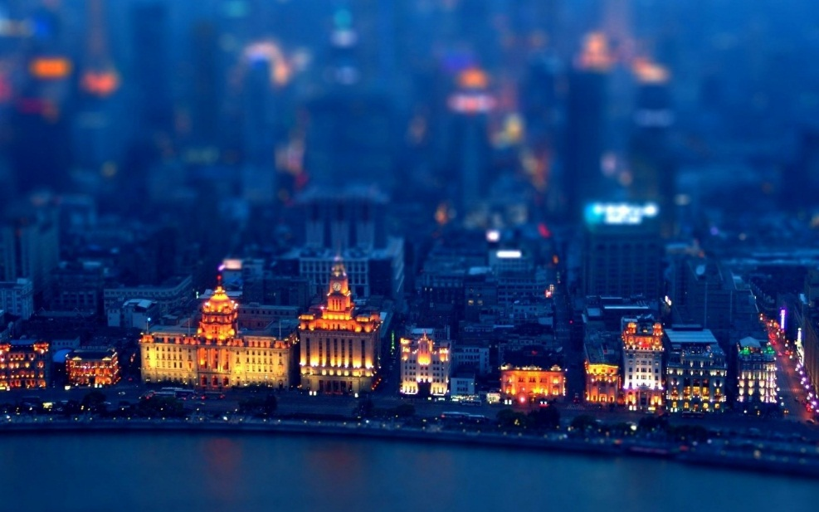
图片处理
选择一张图片
建议选择颜色丰富的图片，作为PPT背景会更绚丽
图片质量不高没问题，像素更是随你心意

Slide 4
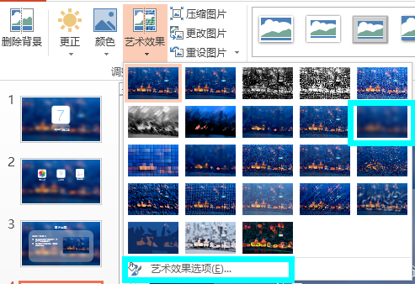
图片处理
添加艺术效果
双击图片，在功能区选择艺术效果
选择虚化
虚化程度不理想？请调整虚化半径
虚化半径在哪里？请点击艺术效果选项

Slide 5
炫彩字体
安装字体
英文字体为：GillSans-Light
中文字体为：方正细等线简体
中文字体的原生字体我没有下到，不好意思。
7

Slide 6
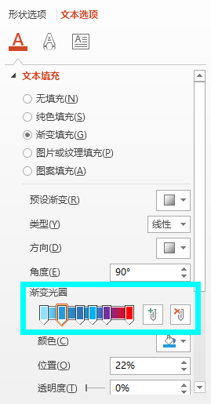
炫彩字体
颜色调试
输入文字：举个栗子：7
字体颜色：选择渐变，此处主要为确定渐变方向
光圈设置：增加光圈数，调整每个光圈的颜色
颜色设置：调整各光圈间距离来调整整体颜色

Slide 7
心得分享
背景要虚，做出摄影棚里无数灯的光晕效果。
字体细圆，但不能够细到看不见，圆到木有骨头。
透明度是设置图形的好帮手，可以瞬间变成背景，默默突出主题。
颜色设置不要太饱和，柔柔的才是小清新。
欢迎勾搭，欢迎点赞。

Slide 8


勾搭途径
新浪微博
腾讯微信

